Slide 1
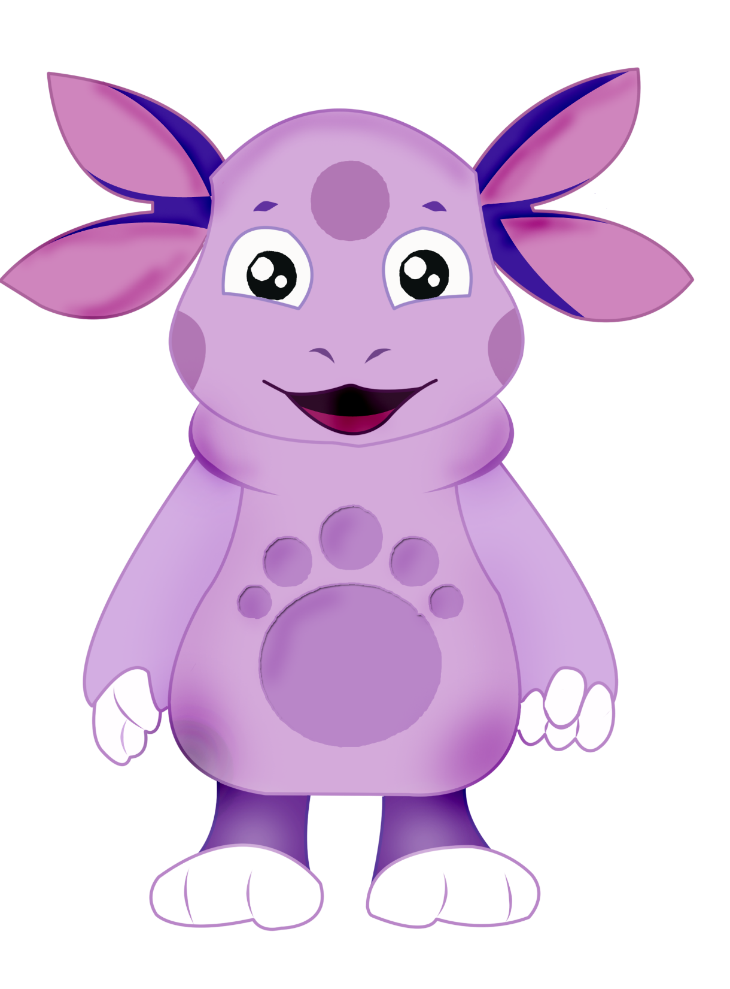

Безопасная работа в социальных сетях: общение, публикация материалов.
Презентация подготовлена для конкурса «Интернешка»
http://interneshka.org/
Здравствуйте! Сегодня я с моими друзьями расскажем о правилах безопасной работы в социальных сетях!
Работу выполнила ученица 10 класса
Рудица Маргарита.

Slide 2
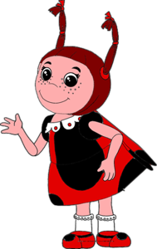
На сегодняшний день социальные сети являются одним из популярнейших ресурсов русского интернета. Возможность заводить новые знакомства с интересными людьми, находить старых друзей, одноклассников и коллег по работе привлекли к подобным сайтам миллионы пользователей, среди которых нередко можно встретить даже знаменитых, медийных личностей.
Однако, как и в реальной жизни, в виртуальном мире существует ряд опасностей и соблазнов, которые могут нанести вред не только личной информации и репутации пользователя, но и его физическому и психическому здоровью, а то и создать угрозу для жизни.

Slide 3
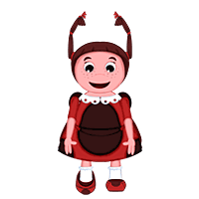
Мошенники, как правило, - с виду милые и обаятельные люди. А скрыть свою личину за виртуальной маской проще простого. Существует множество случаев, когда пользователи, находя новых друзей, становились жертвами мошенников и преступников, теряли деньги и личное имущество.
А сейчас мы поговорим с вами о правилах безопасности в соц. сетях.

Slide 4
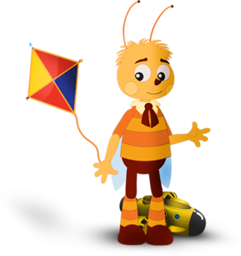
Желая завести знакомство с новым интересным вам человеком, либо получив предложение о дружбе от неизвестного, постарайтесь собрать о нем как можно больше информации. Посетите страницы его «друзей».
2. За милой улыбкой и приятной внешностью может скрываться преступник, а то и вовсе маньяк или психически больной человек. Не бойтесь задавать ему прямые вопросы о том, что вас больше всего беспокоит

Slide 5
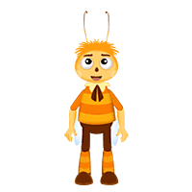
4. Стоит знать о том, что иногда некоторые мошенники присылают сообщения от имени друзей, хотя на самом деле друзья никаких сообщений не писали. Как правило, хакеры шлют сообщения, содержащие предложение посетить какой-либо ресурс или где-то зарегистрироваться. Для того чтобы прояснить ситуацию лучше перезвонить друзьям и уточнить вопрос авторства сообщения.
5. Не стоит добавлять к себе в друзья всех желающих ради количества или по другим причинам. Некоторые непорядочные пользователи могут создавать фейковые страницы с целью получения нужной им информации и доступа к страницам других пользователей.
3. Не торопитесь переходить по ссылкам, которые вам присылает новый знакомый. Есть вероятность, что он окажется хакером, и после того, как вы нажмете на ссылку, ваша страница со всеми данными и личной информацией окажется в его руках.

Slide 6
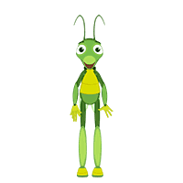
6. При регистрации в социальной сети лучше придумать случайный пароль, состоящий не менее чем из 6-7 знаков. Пароль от вашего аккаунта в социальной сети и пароль от электронной почты не должны совпадать, это затруднит задачу хакерам. Лучше всего, если для каждого сайта в сети у вас будут разные пароли.
7. Не позволяйте социальным сетям сканировать адресную книгу вашей электронной почты, чтобы не раскрывать адреса своих друзей.
8.Не устанавливайте приложения для социальных сетей, которые якобы позволяют найти работу, скачать музыку, видео и другое, если вы не уверены в безопасности этих приложений. Часто при установке они запрашивают логин и пароль от вашего аккаунта – все это ухищрения хакеров, которые пытаются заполучить доступ к вашему аккаунту.

Slide 7

9. Соблюдая меры предосторожности, не стоит забывать о детях. Следует заранее обговорить с вашим ребенком правила поведения при общении в социальных сетях
В первую очередь ребенок может стать жертвой извращенцев. Распространены случаи, когда заходя на страницу своего чада, родители в ужасе обнаруживали десятки комментариев и сообщений от взрослых мужчин, с предложением познакомиться поближе.
Также стоит проследить за тем, какому контенту отдает предпочтение ребенок. В том же «вконтакте» существует десятки, а то и сотни видеозаписей, предназначенных исключительно для взрослых, содержащие шокирующие сцены насилия и убийств. Подобные ролики могут нанести непоправимый вред психике ребенка. И даже если он сам никогда не решится ознакомиться с подобным материалом, наверняка отыщутся «доброхоты», решившие стать проводниками во взрослый мир.

Slide 8
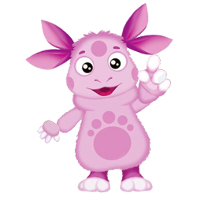
Ребята! Сейчас мы вместе с вами ознакомились с правилами безопасности!
Это одни из самых важных!
Ни в коем случае не забывайте о них!
И если случится что-то страшное ,не замедляйте рассказать об этом взрослым.
Дорогие родители!
Не забывайте, что как бы вы не охраняли вашего ребенка, опасность повсюду!!!
Расскажите вашим детям о этих опасностях, обязательно объясните как нужно действовать ,если вдруг случится беда!

Slide 9
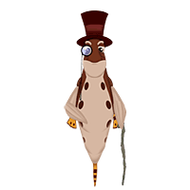
Сегодня мы рассказали вам самые важные и главные правила безопасности в социальных сетях .
Мы с ребятами знаем, что вы их будете соблюдать в дальнейшем.
До свидания!

